Slide 1
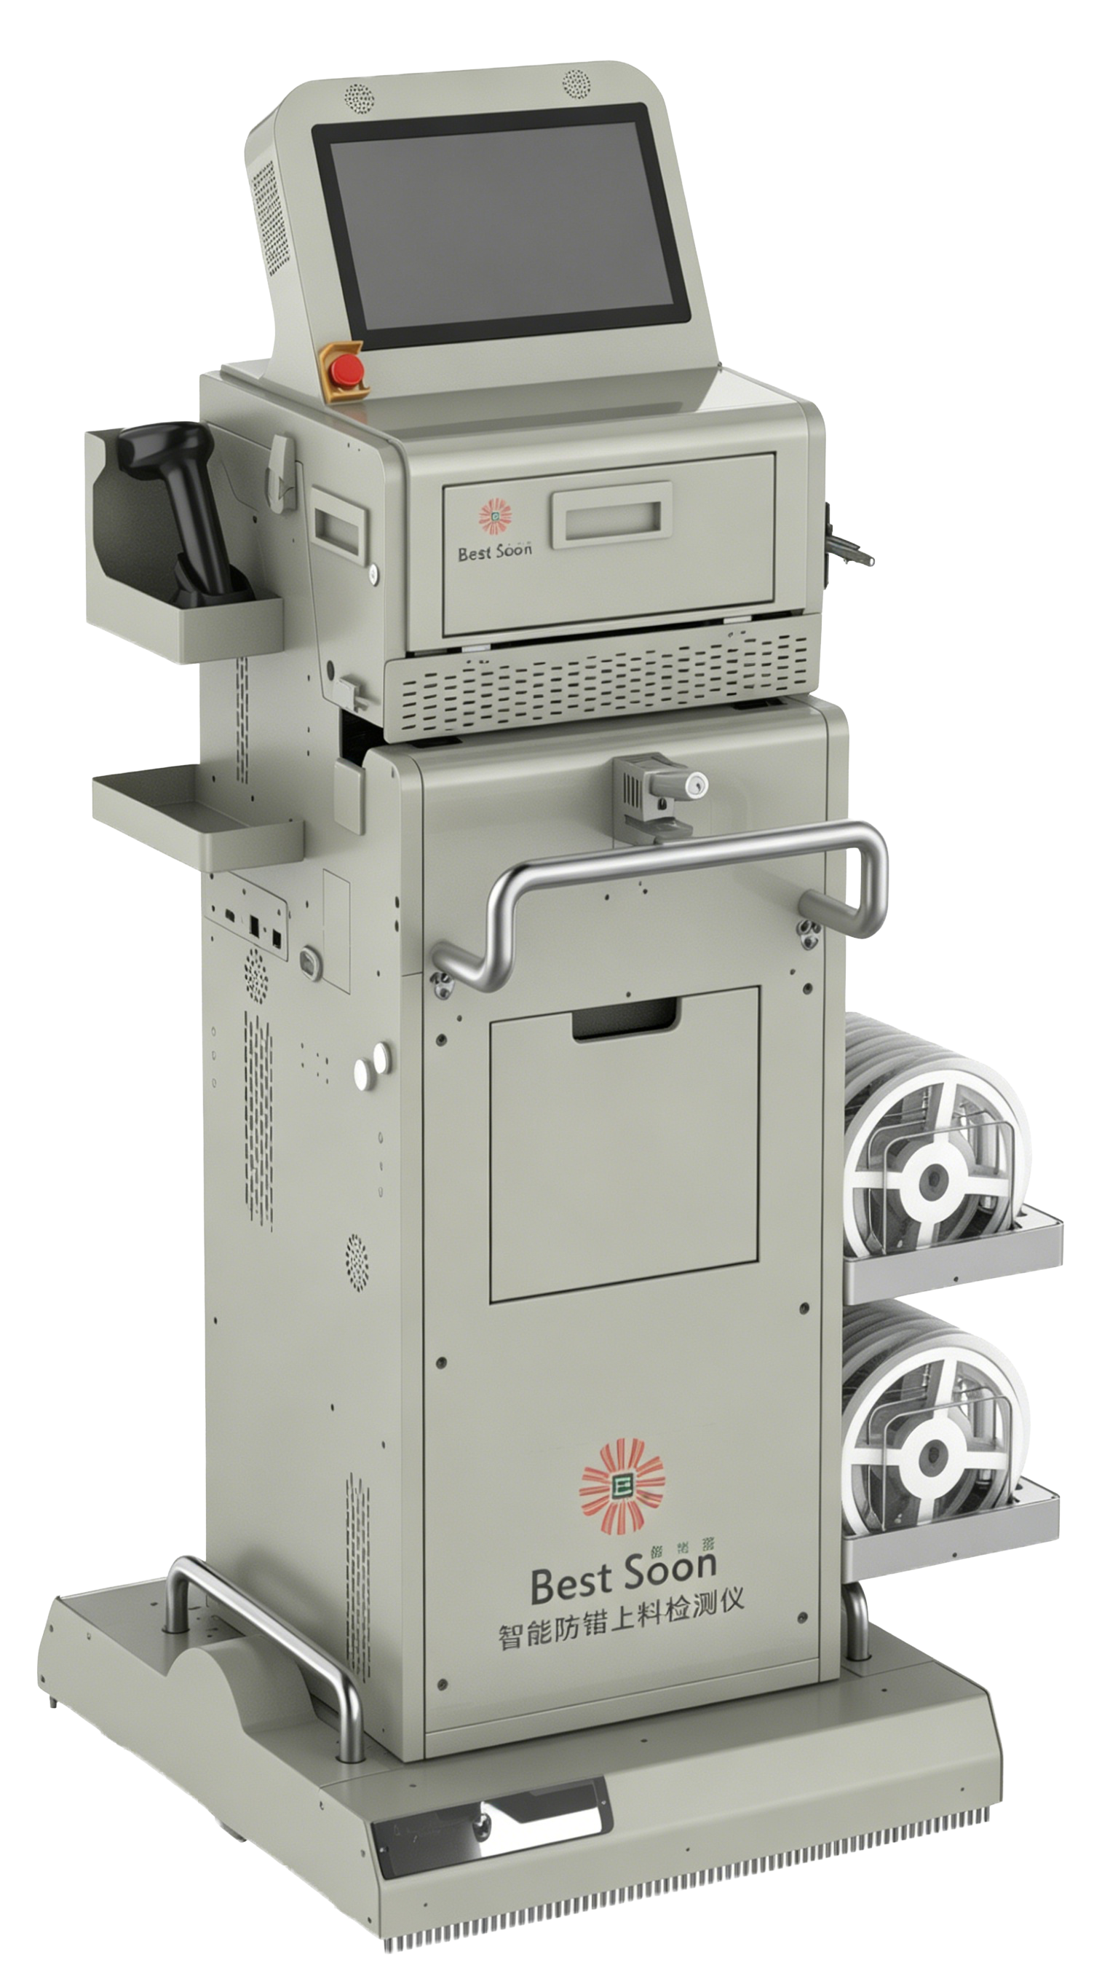
富特盈智能设备有限公司
EASY24智能接料机
2026/06/01

Slide 2
PPT模板 http://www.1ppt.com/moban/
1
企业情况介绍
CONTENTS
2
产品概述
3
设备规格
4
设备亮点

Slide 3
企业情况介绍
PART 01
Notes:
模板来自于：第一PPT https://www.1ppt.com/

Slide 4

企业简介
About us
/ 关于我们
深圳市富特盈智能设备有限公司成立于2025年，位于深圳市宝安区，主营全自动接料机、半自动接料机研发、生产与销售，聚焦电子贴片生产线续料接驳痛点，设备适配全规格料带，操作便捷、运行稳定。可有效减少产线停机、降低人工成本、规避错料风险，广泛应用于消费电子、汽车电子、精密制造等行业。富特盈将持续聚焦 SMT 智造升级，以高性价比设备与完善售后，为客户提供专业的接料自动化解决方案。

Slide 5
企业文化---POWER
01
02
03
04
05
迸发热诚
Passion
勇于承担
Ownership
互惠共赢
Win-win
追求卓越
Excellence
互相尊重
Respect

Slide 6
产品概述
PART 02

Slide 7


产品简介
BTS-EASY24智能防错接料机是由深圳市富特盈智能设备有限公司自主研发设计，拥有独立知识产权的高科技产品。它是针对SMT上料确认环节实现减人增效的创新方案，通过智能分析贴片机供料站位及BOM信息自动生成程序，对料带实现空料识别、尺寸规格判定、元件物料间距判定、精准测值、精确裁切、新旧料带自动接驳、自动生成上料记录并上传到后台，整个过程无需人工干预即可实现一站式续接物料的确认，实现实时上料防错。
01.
至臻至简
02.
不断创新
03.
引领潮流

Slide 8

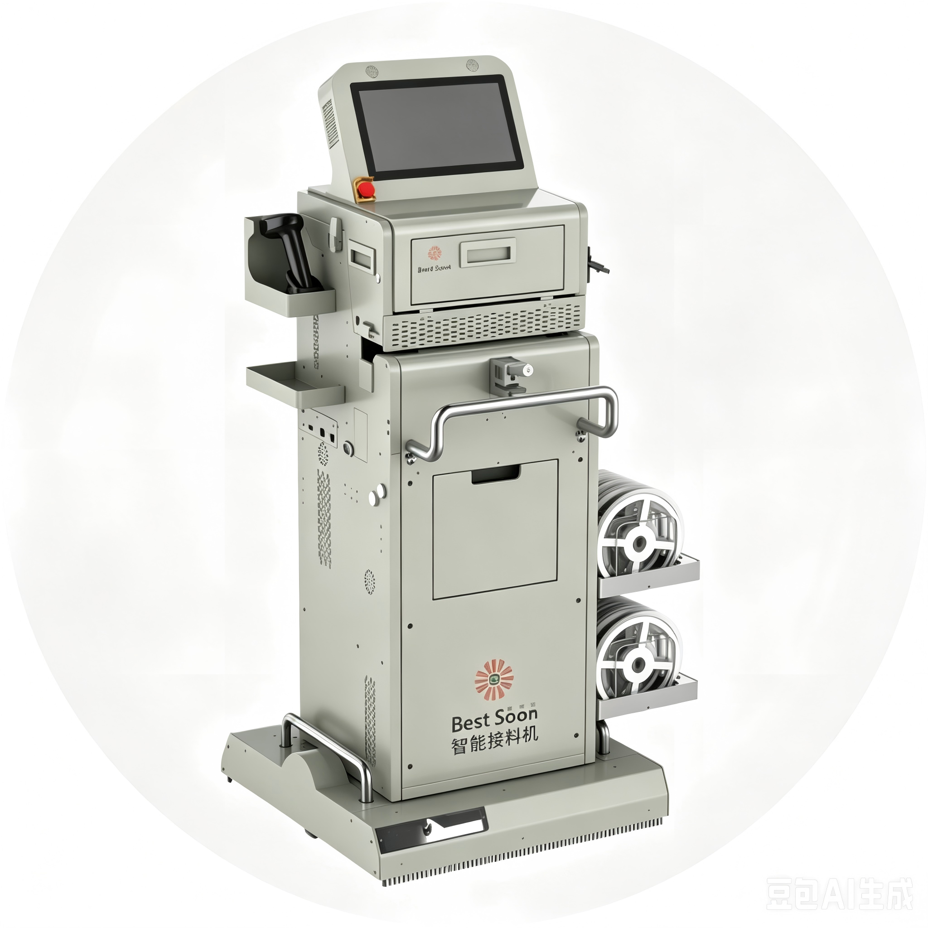
防错接料简介
提高产品质量
三重实时防错
机器精准定位,杜绝不良发生报警
丝印对比,实物量测,实时MES授权监控
流程规范严谨
入料 测值 切料 接料 切料 测值 入料
提高生产效率
接驳一盘物料20秒时间
精准追溯功能
各班次独立ID换料记录,自动存档
自动测量判定
节省人力
物料对接前,新/旧物料 测值+丝印对比
减少操作员 & 品质人员核对物料时间

Slide 9
设备规格
PART 03

Slide 10
产品详细参数
环境要求： | 温度10～35℃；湿度20%～80%
基本信息
品名： | 智能接料机
型号： | BTS-EASY24
颜色： | 灰
设备尺寸： | 650(L)*720(W)*1400(H) mm
设备重量： | 约 100 KG
主机参数
工作环境： | WIN10/WIN11
内存： | 16G
硬盘： | SSD 512G
显示器： | 12.4 寸电容触摸显示器
电桥参数
型号： | 6230S
电源： | DC 24V （±10%）
测试信号频率： | 20Hz～300kHz
测试精度： | 0.05%
测量范围： | L 500nH～1H
 | C 0.5pF～19.999mF
 | R 0Ω～19.999MΩ
测试通信： | RS-232C

Slide 11
产品详细参数
相机参数
相机数量： | 2个
电源： | DC12V
光源： | LED
分辨率： | 500万像素
电池参数：
电源： | DC48V，24AH。
充电器： | 54.6V，3A。
扫码枪参数：
型号： | 二维码 OH4503 无线扫描枪（支持一维码）
电源： | 5.2V-1.1A
工作参数
操作高度： | 900mm±50mm
料带规格： | 8mm/12mm/16mm/24mm(纸带、胶带)
料带厚度： | ≤1.5mm
物料厚度： | ≤15mm
测值规格： | 01005/0201/0402/0603/0805/1206/1210(纸带/胶带 双边测值）
丝印对比: | 有
测值精度： | 0.05%
运行功率： | 300W
额定功率： | 400W
工作电压： | DC48V
低压报警： | 电池电量低于30%
工作模式： | 产线端/仓库端（选配）

Slide 12
设备亮点
PART 04

Slide 13
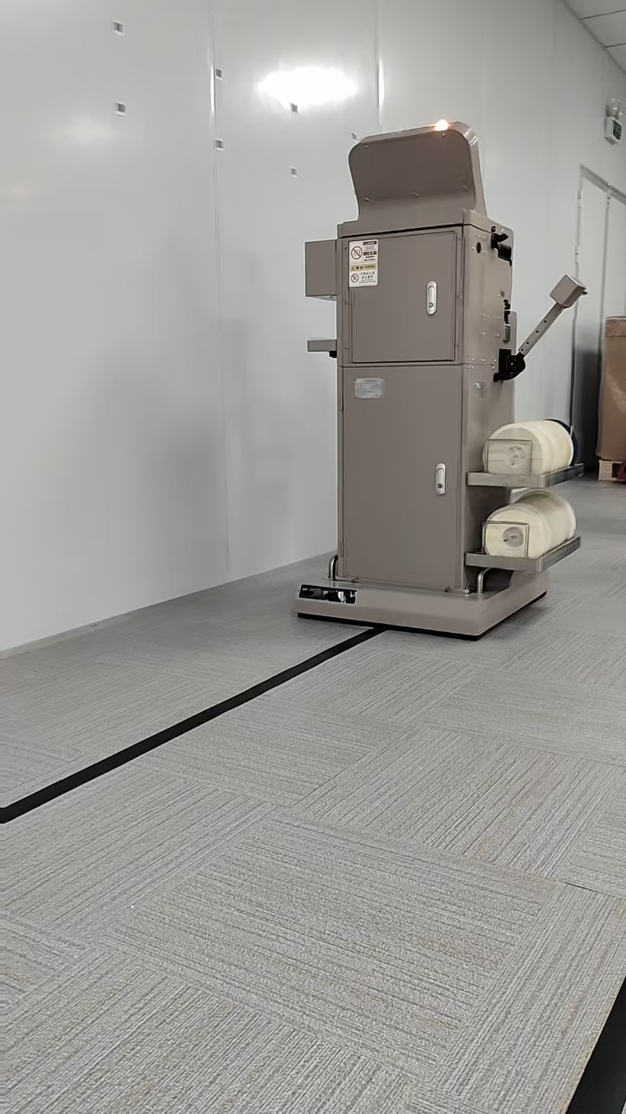
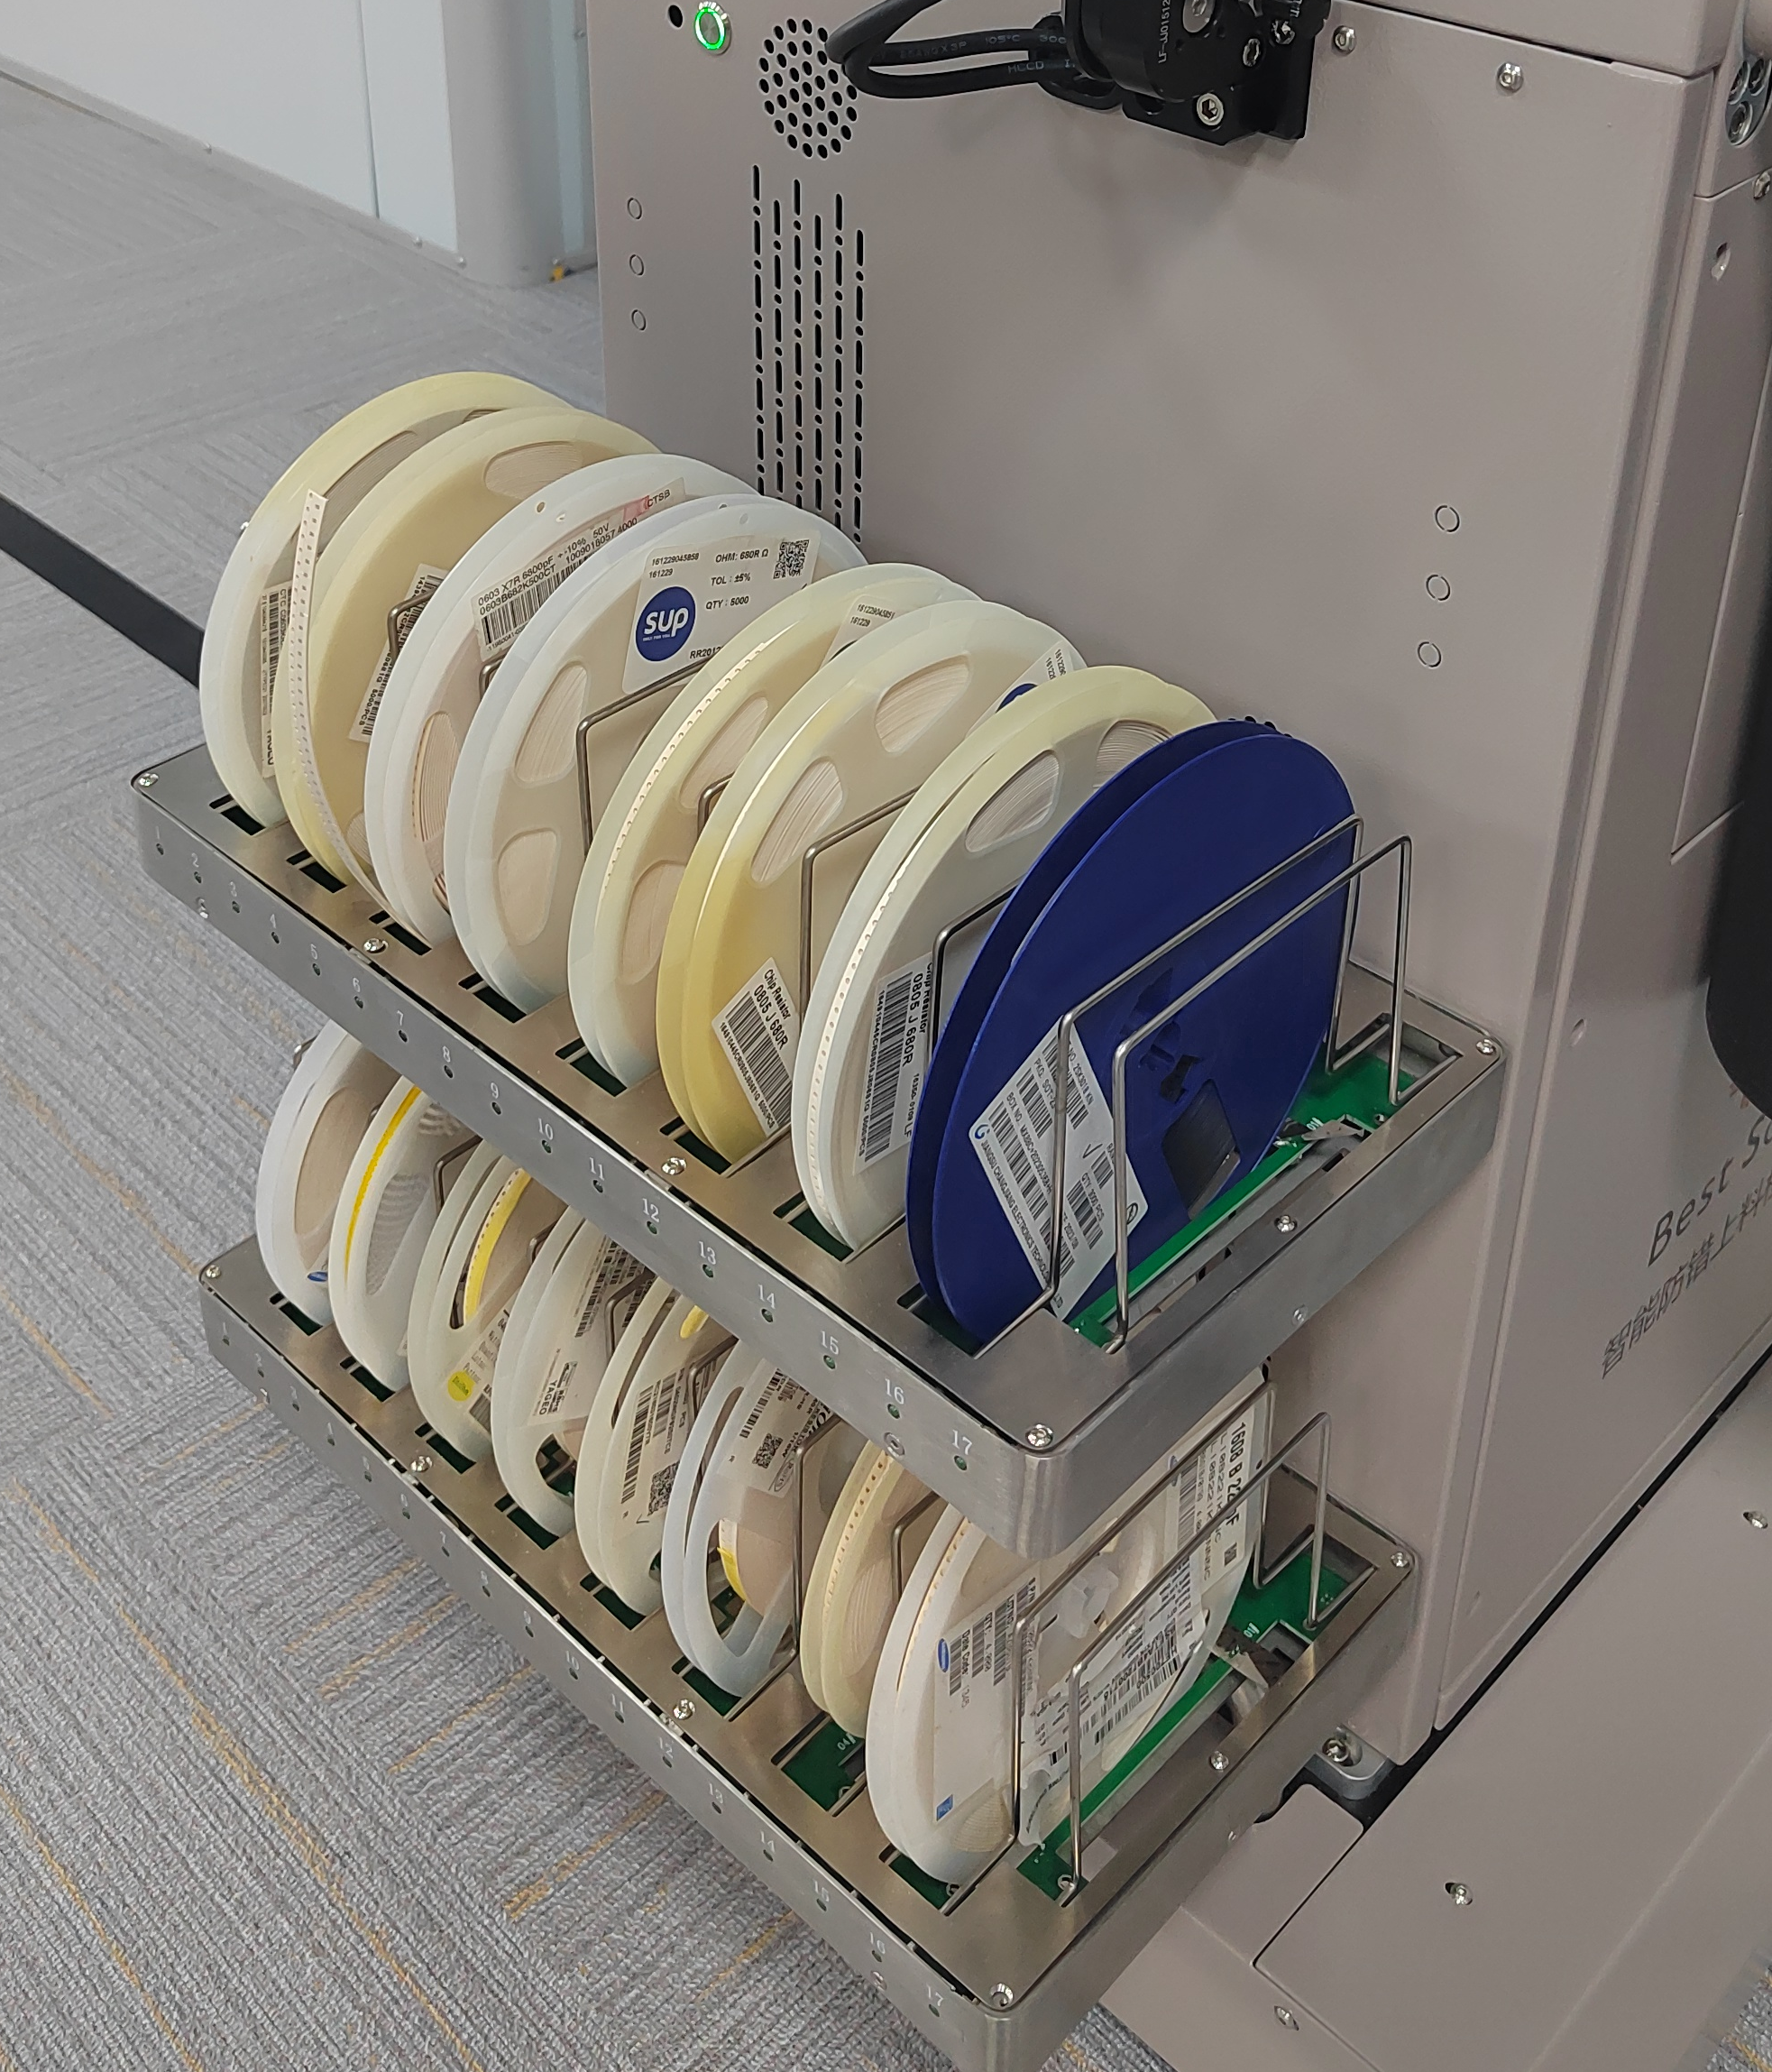
设备亮点
1.AGV自动移动至接料站 （视觉雷达,自动避障）
2.带34个8mm的智能料仓用于操作员提前备制所需物料。

Slide 14
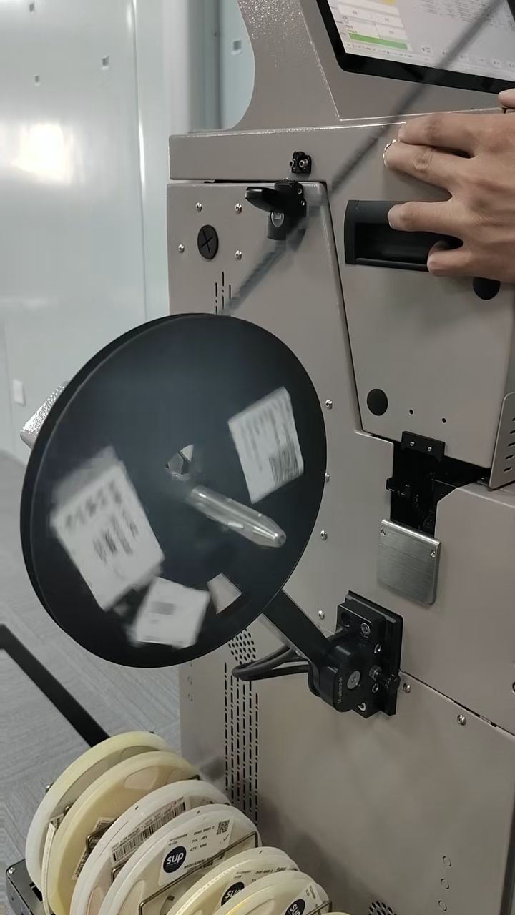
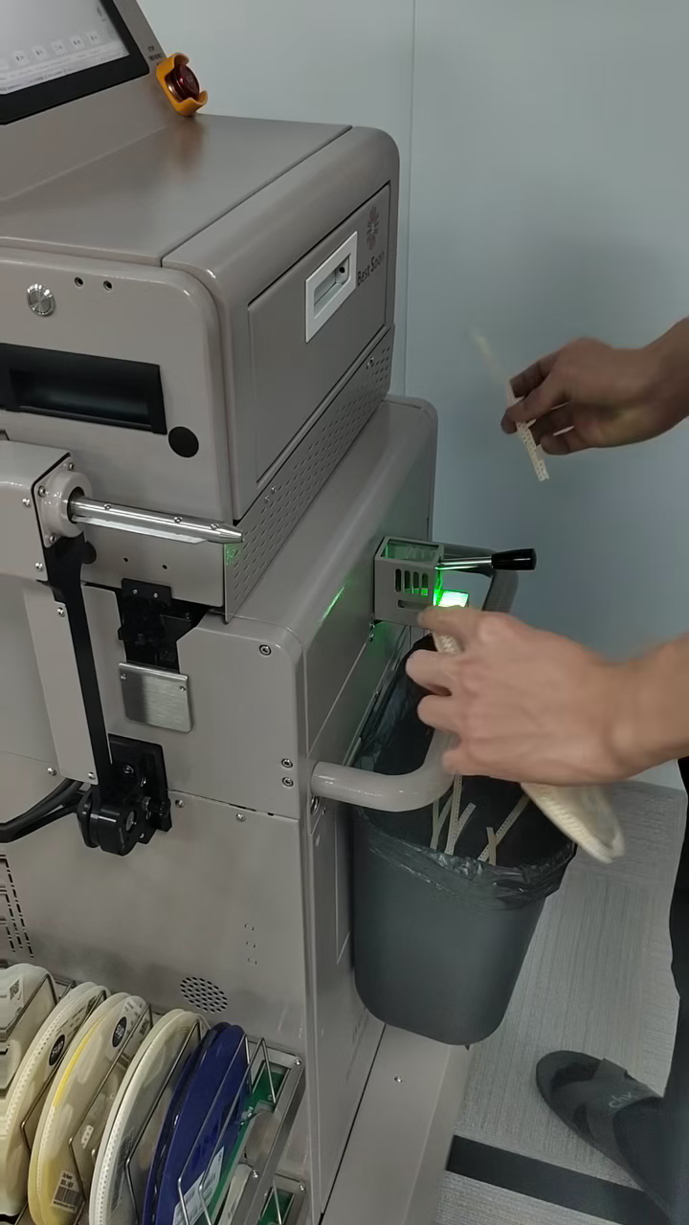
设备亮点
3.左/右双轨道设计+电动卷料马达 (换/接料速提升100%)
4.机器换人 (操作员仅 取料/扫码/放料3个动作,有效节省70%人力)

Slide 15
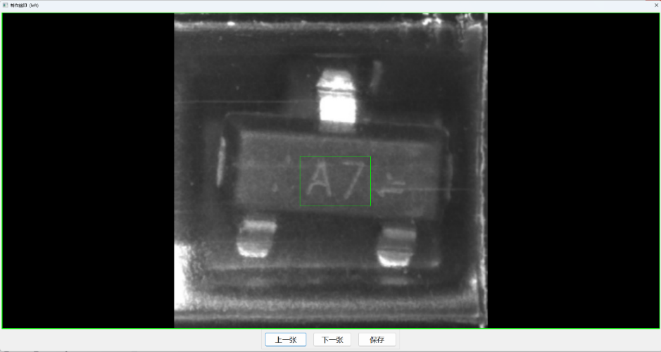
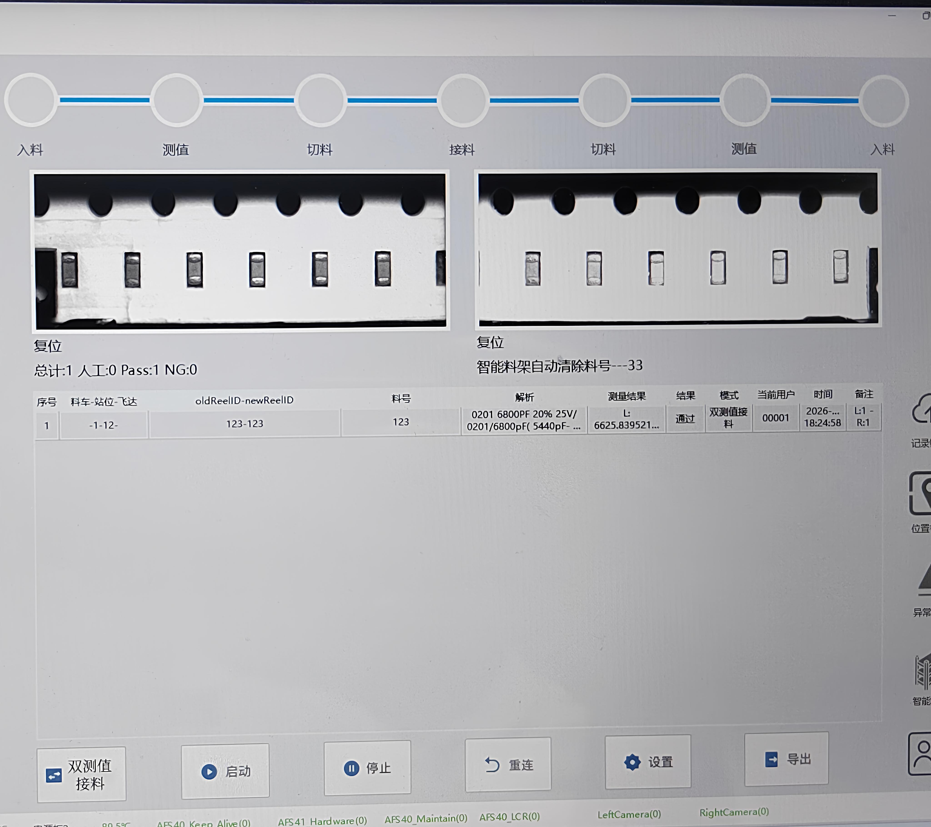
设备亮点
5.丝印对比 (全自动视觉比对,1秒出结果)
6.接料全流程可视化 步步提示 (新人学习/上手容易)

Slide 16
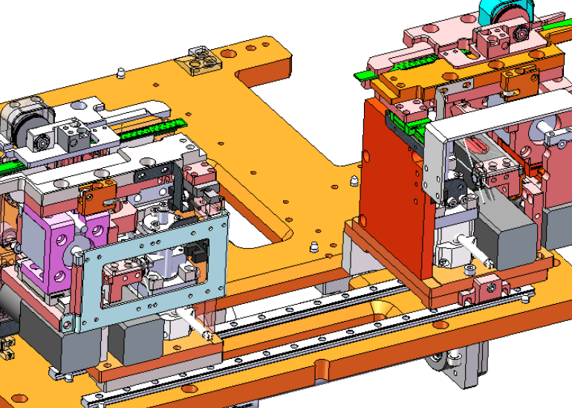
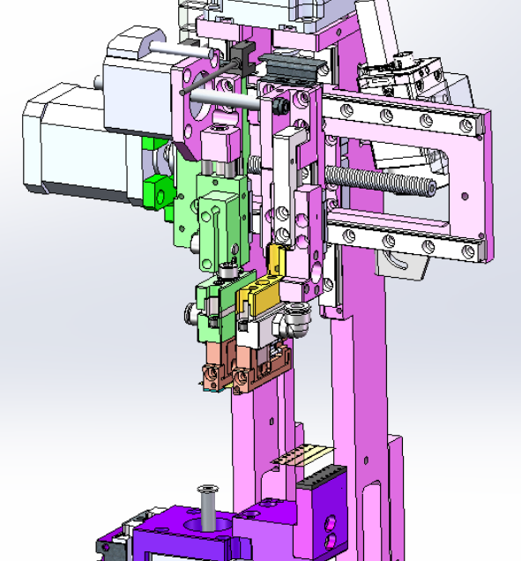
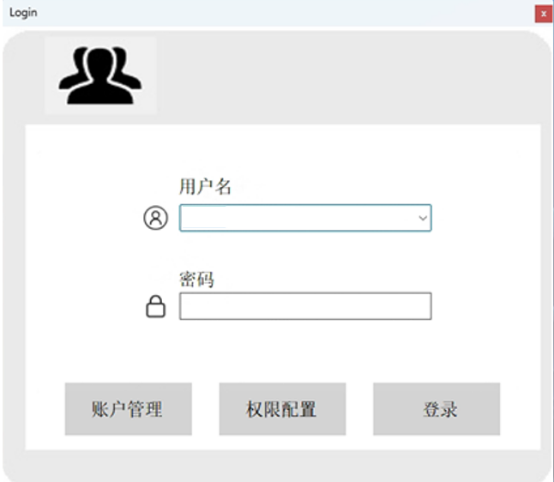
设备亮点
7.工业化4.0模组设计 (维修/保养 高效&极简)
8.用户管理 (与MES系统100%同步流程追溯管理)

Slide 17
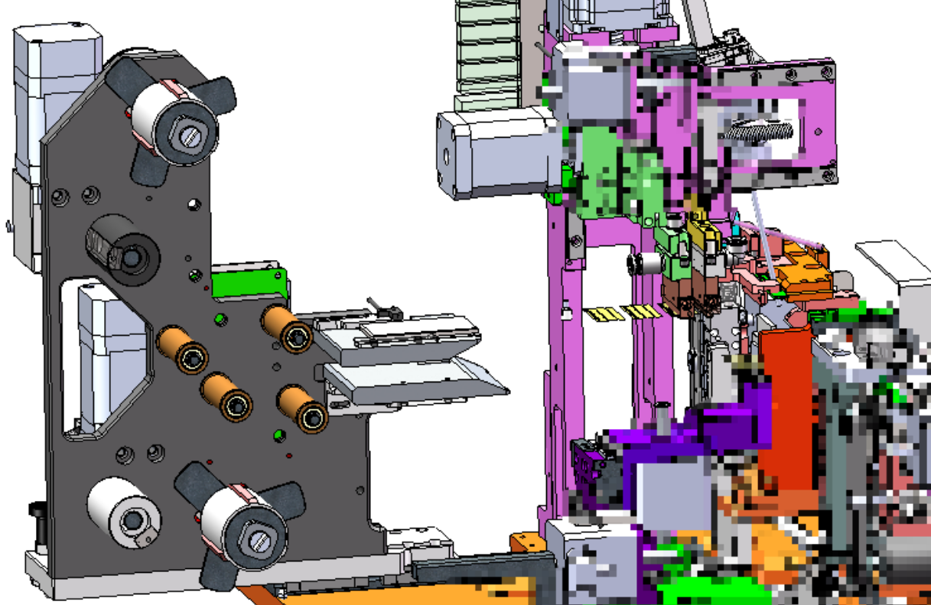
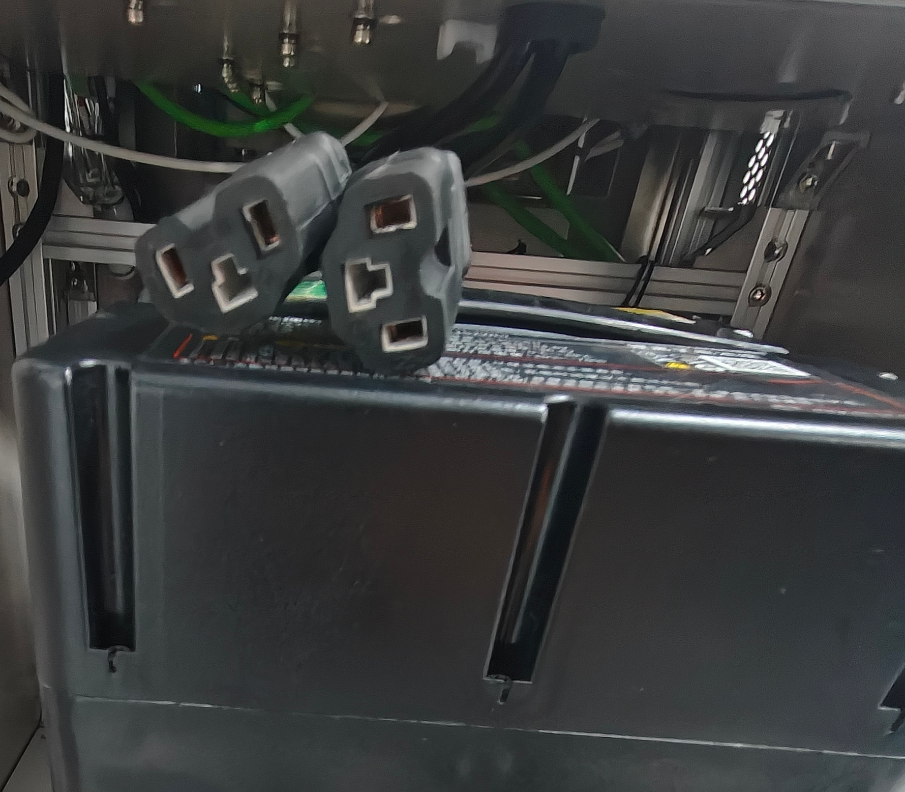
设备亮点
9.智能化上/下双面贴膜 (直通率99.9%,行业TOP3)
10.设备配置双电池供电接口，无需关机更换电池，单个电池可工作8小时。

Slide 18
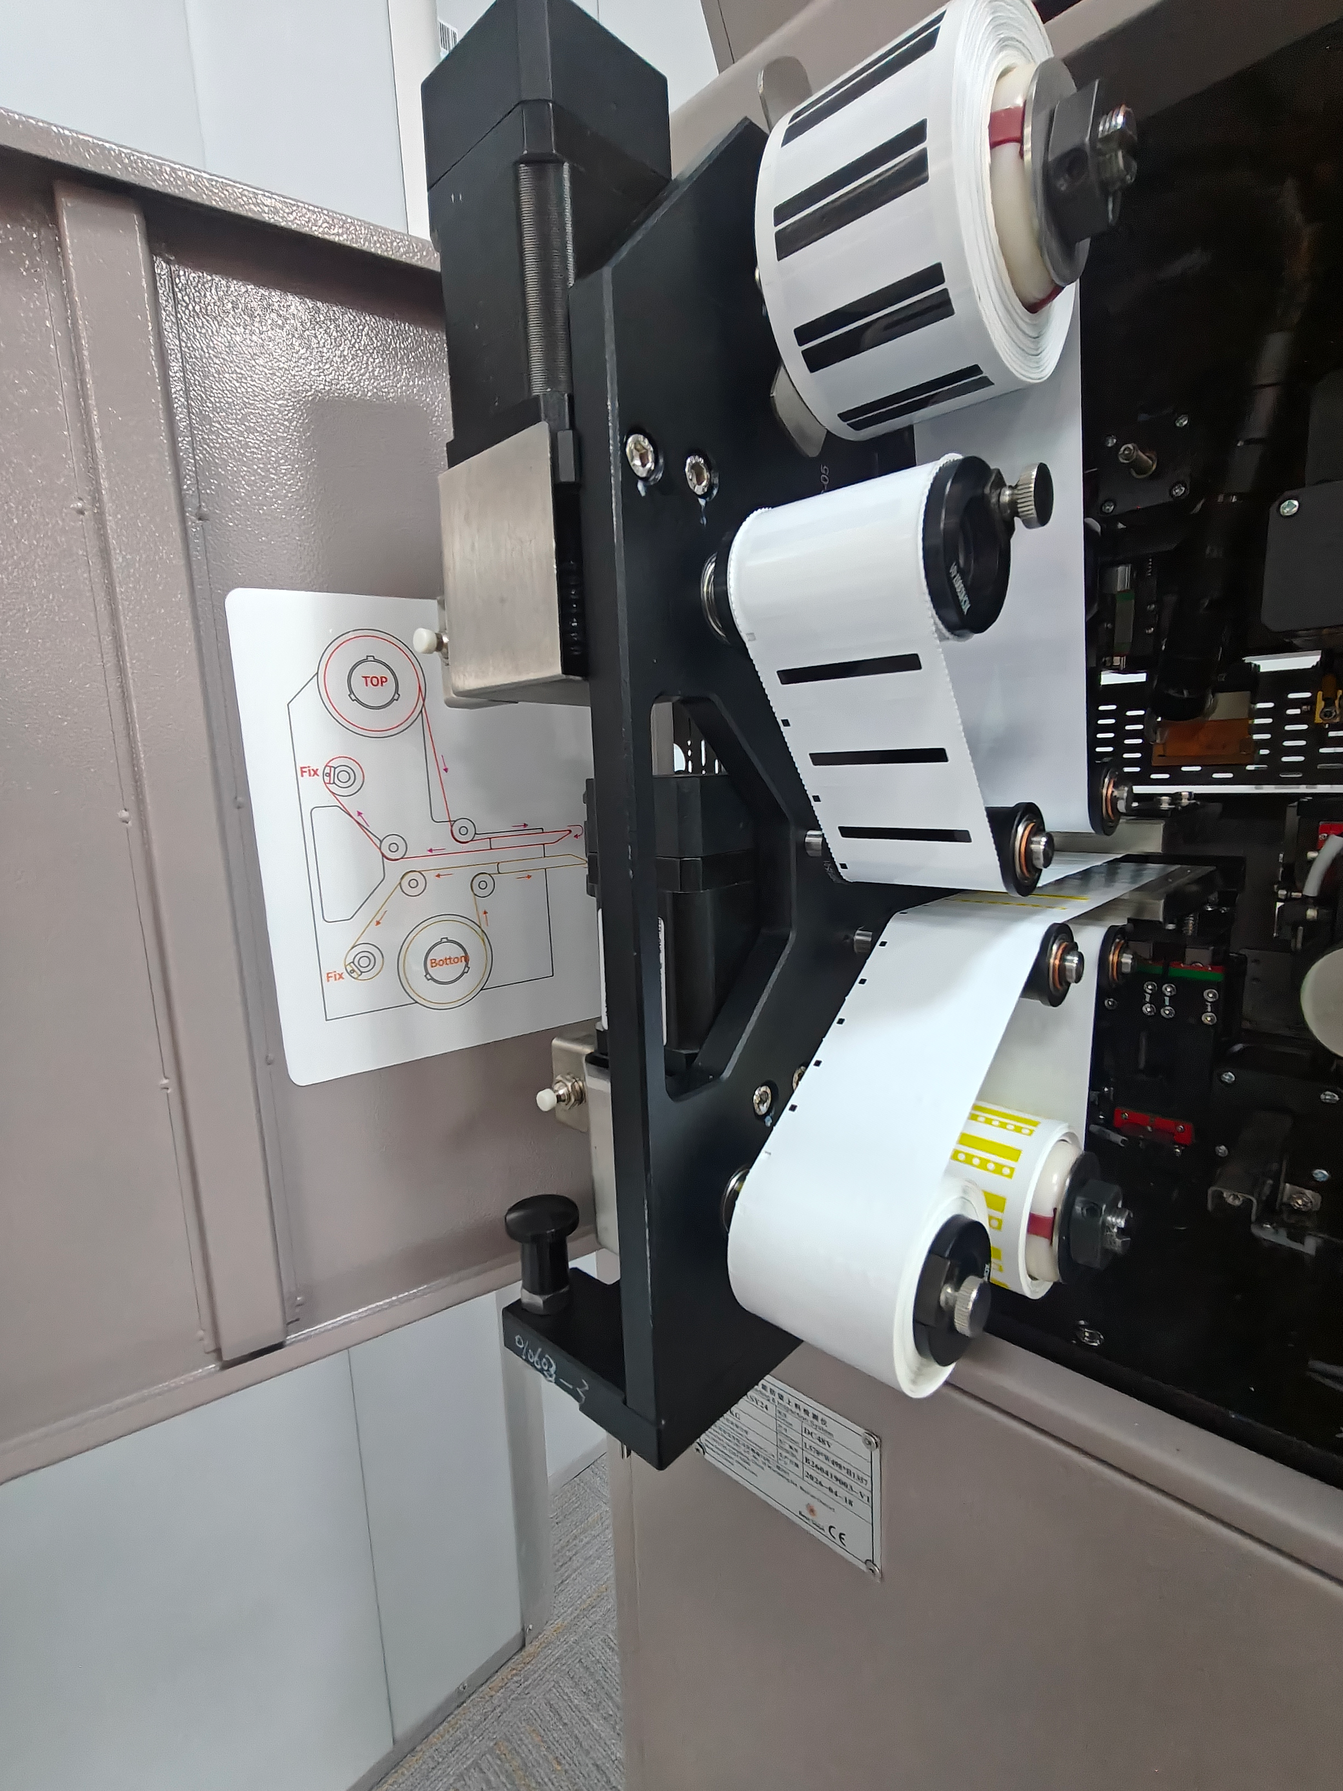
设备亮点
11.接料胶带更换简单容易操作。

Slide 19
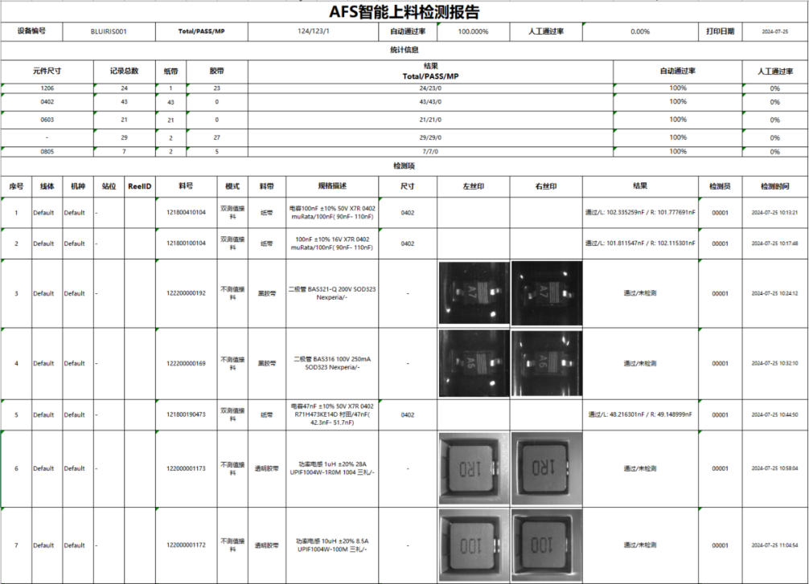
设备亮点
12.可追溯的换料检测记录 (TQM品控系统闭环)

Slide 20
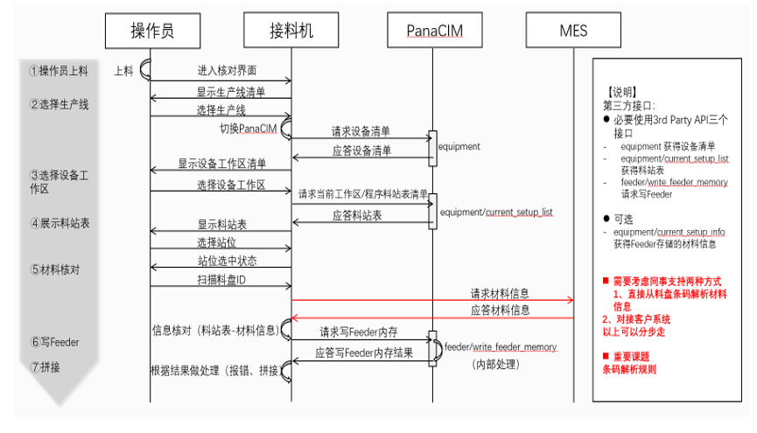
设备亮点
13.MES系统
设备与贴片机信息交互将大幅减少找料报表记录和品质核对换料的时间。

Slide 21
THANKS
感谢聆听 · 共创未来
[ 赵忠平 13925733686 | 王金雄 13828717532 ]
[ 网址：www.bestsoon-china.com ]
2026/06/01

